Slide 1


2021
시각디자인 리서치 분석 보고서
김예윤

Slide 2

01 시장 환경 분석
02 사용자 분석
03 프로젝트 트렌드 분석
CONTENTS

Slide 3


키워드
01
배달
배달앱
밀키트
소자본
배달창업

Slide 4
체크리스트
02
번호 | 요구사항 | YES | NO
1 | 제 시간에 배달하는가?
2 | 요청사항 들어주는가?
3 | 고객센터 활발하게 운영하는가?
4 | 음식을 깨끗하게 조리하는가?
5 | 사용하기 쉬운 앱인가?
6 | 다양한 배달음식 존재하는가?
7 | 식지 않게 빠른 배달 가능한가?
8 | 결제 시스템 다양한가?
9 | 음식의 가격은 적당한가?
10 | 앱 렉은 걸리지 않는가?

Slide 5
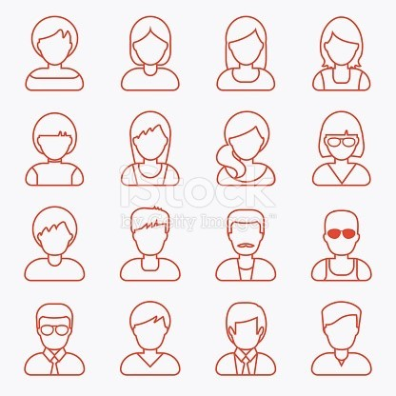
페르소나모델
03
이름 비밀
성별 여성
나이 10대
거주지 인천
직업 학생
“코로나로 예전보다 배달 자주 시켜 먹어요.”
“정직한 배달앱이 되었으면 좋겠어요.”
“주로 마라탕과 샌드위치 시켜서 먹어요.”

Slide 6
페르소나모델
03
이름 비밀
성별 남성
나이 40대
거주지 서울
직업 택배기사
“자주는 아니고 가끔 저녁 먹고 간식 시켜요. ”
“배달은 무조건 빨라야 좋죠 아무래도.”
“주로 치킨 햄버거 피자 먹는데 맛있어요.”

Slide 7
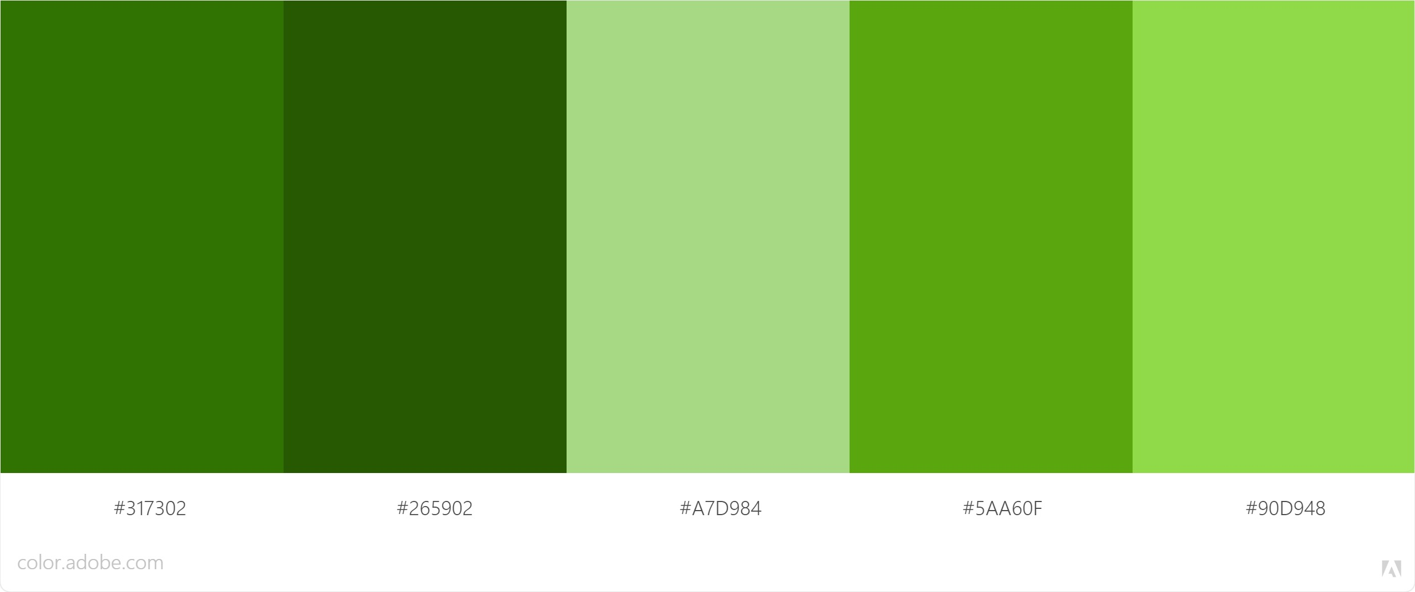



무드보드작성
04
정직한 인상을 주려고 화려한 컬러보단
초록색 계열을 선택해 타회사와 다른 색상으로
마음이 정화되는 기분을 느낄 수 있음
청결과 위생을 중요하게 생각해서 관리한다고 소비자에게 말해주고 있다.

Slide 8
감사합니다

